Slide 1
GUÍA OFICIAL PARA LA ELABORACIÓN DE DIAPOSITIVAS Y EXPOSICIÓN ORAL
7º Congreso Estudiantil de Proyectos Modulares de la Licenciatura de QFB
1. ESPECIFICACIONES TÉCNICAS Y FORMATO
Software obligatorio: Para garantizar la fluidez del evento y evitar problemas de conectividad o carga, la presentación debe estar diseñada de manera obligatoria en Microsoft PowerPoint (.ppt o .pptx).
Restricción de plataformas web: NO se permitirá el uso de plataformas que requieran conexión a internet el día de la exposición (como Prezi, Genially, Canva web, etc.), ya que la red del auditorio puede presentar intermitencias.
Respaldo de seguridad: Se solicita guardar y llevar una copia adicional de la presentación en formato PDF dentro de la misma memoria USB para asegurar su visualización ante cualquier desconfiguración de fuentes o software.
Diseño y Legibilidad: Utilizar un tamaño de letra adecuado que sea perfectamente legible desde cualquier punto del auditorio.
Emplear combinaciones de colores con alto contraste entre el fondo y el texto.
Evitar la saturación de texto
Utilizar las diapositivas como apoyo visual y no como un guion de lectura integrada.
2. ESTRUCTURA Y CONTENIDO RECOMENDADO
a) Introducción y objetivo (1 o 2 diapositivas máximo)
Planteamiento claro y sintético que establezca de forma impecable la relevancia y los fundamentos teóricos del proyecto.
El objetivo general de la investigación debe mostrarse de manera explícita al finalizar esta sección.
b) Metodología (1 diapositiva máximo)
Uso de Abstract Gráfico: Debe ser un esquema técnico y visual que ilustre el proceso experimental y las técnicas clave empleadas.

Slide 2
c) Resultados y Discusión (4 a 5 diapositivas)
Presentar de manera breve y concisa los resultados acompañados de un análisis pertinente y crítico.
d) Conclusiones (1 diapositiva)
Breves, sólidas, contundentes y directamente alineadas con el cumplimiento del objetivo planteado al inicio.
e) Referencias Bibliográficas (1 diapositiva)
¡LAS DIAPOSITIVAS DEBEN ESTAR NUMERADAS!
3. LOGÍSTICA Y DINÁMICA DE LA EXPOSICIÓN
Entrega de presentación. La presentación debe ser enviada con anticipción al Comité Organizador (indicado en la carta de aceptación).
Distribución del Tiempo: Cada equipo dispondrá de un tiempo de 15 minutos de exposición + 5 minutos de preguntas o comentarios por parte del comité evaluador y el público en general.
Puntualidad: El equipo expositor deberá presentarse 15 minutos antes del inicio del bloque de su sesión para verificar que su archvo abra correctamente y asegurar la fluidez de las presentaciones.
Trabajo en Equipo: La participación debe ser equitativa y colaborativa entre todos los integrantes durante la ponencia y el manejo de preguntas.
¡Mucho éxito en su presentación!

Slide 3
Ejemplo presentación Oral No. FOLIO: _____
TRIMESTRE: CON NÚMERO ROMANO
Título del trabajo
Apellido Paterno Apellido Materno Nombre (s)¹, Juárez López Isabel¹
Profesor (es):
Nombre del Módulo:
*Autores para correspondencia: cmm@correo.xoc.uam.mx
22035689@alumnos.xoc.uam.mx
(dos correos, uno del estudiante y otro del profesor responsable)

Slide 4
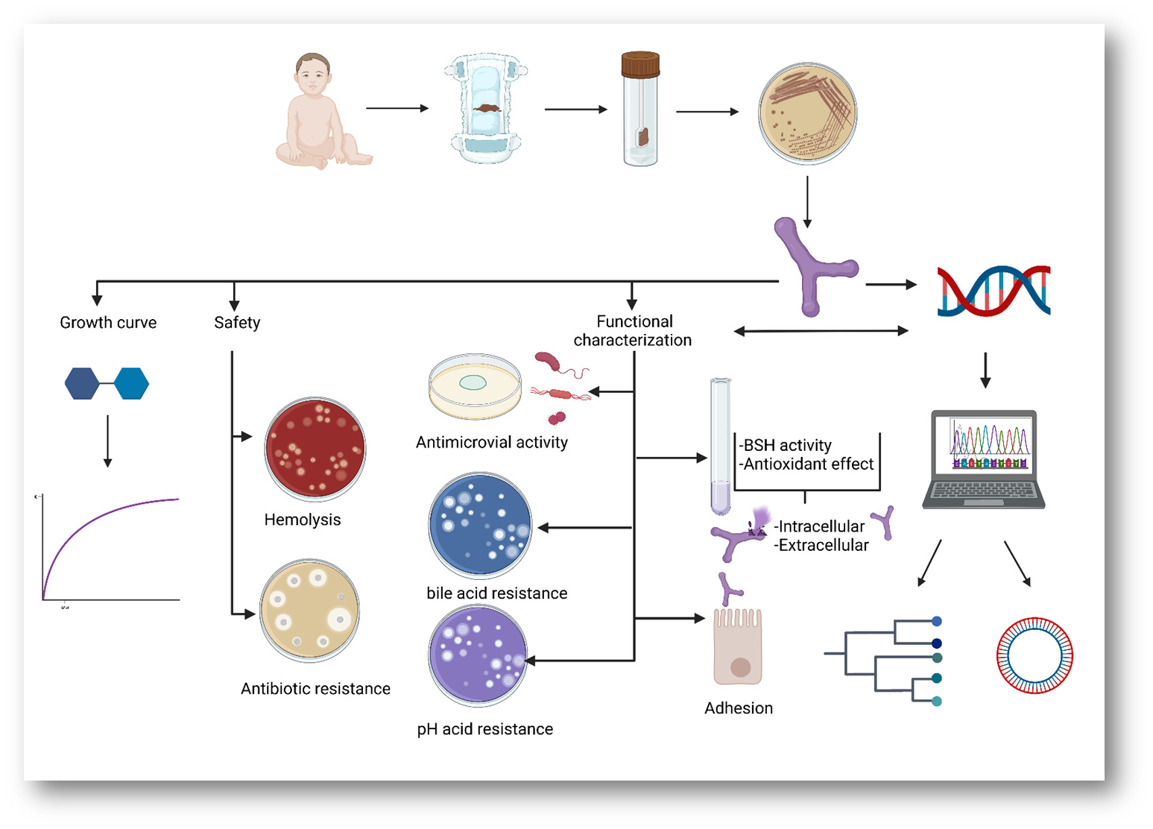
Ejemplo de abstract gráfico

